Slide 1
渗透测试方法简介
吴雷 2021.10.25

Slide 2
一些说明
考虑到信息安全相关风险，该版本讲义为打码版本，如果有原始清晰版需求，可以联系吴雷获取。(wulei1@chinatelecom.cn)
Notes:
https://baikevideo.cdn.bcebos.com/media/mda-X8bZfxzUdcVRlrsL/eb3131e0b5f2d0bbe0b786eaf0e0b7c5_852x480_477000.m3u8

Slide 3
目录
1
渗透测试基本背景
2
渗透测试流程
3
常见漏洞与攻击方式
3
案例分享

Slide 4
什么是渗透测试
渗透测试是通过模拟恶意黑客的攻击方法，来评估计算机网络系统安全的一种评估方法。
https://baikevideo.cdn.bcebos.com/media/mda-X8bZfxzUdcVRlrsL/eb3131e0b5f2d0bbe0b786eaf0e0b7c5_852x480_477000.m3u8
Notes:
https://baikevideo.cdn.bcebos.com/media/mda-X8bZfxzUdcVRlrsL/eb3131e0b5f2d0bbe0b786eaf0e0b7c5_852x480_477000.m3u8

Slide 5
为什么需要渗透测试
收到一封钓鱼邮件，23% 的员工会打开，11% 会点击邮件中的恶意链接
60% 的攻击案例中，黑客只需要几分钟就可以危害到一家企业。
99% 的 CVE 漏洞，被公布 1 年之后仍可被利用
恶意代码事件每 5 秒发生一起，缺乏漏洞管理，不仅要担心攻击者进来，还要担心信息出去
约半数企业机构存在丢失系统最高权限的风险
超过 70% 的企业机构存在信息泄露漏洞，超过 50% 存在越权漏洞，约 30% 存在越权以外的业务逻辑漏洞
先攻击者一步！

Slide 6
目录
1
渗透测试基本背景
2
渗透测试流程
3
常见漏洞与攻击方式
3
案例分享

Slide 7
渗透测试服务基本流程
确定测试范围
签订委托授权
前期信息收集
指定测试方案
渗透测试执行
过程记录
漏洞分析
清楚痕迹
输出报告
复测
项目验收
Notes:
* 报备测试 IP，方便加白、监控、测试、复盘等

Slide 8

注意点
渗透测试 不等于 黑客攻击
有什么区别？

Slide 9
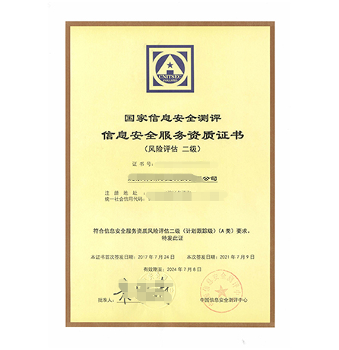
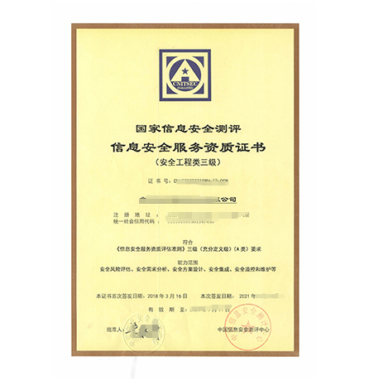
渗透测试与黑客攻击
渗透测试 不等于 黑客攻击
主动授权，权限范围明确
过程可控
无危害性
不留痕迹
输出报告，协助修复漏洞
合法经营，持证上岗
Notes:
http://www.pentest-standard.org/index.php/PTES_Technical_Guidelines

Slide 10
个人可以进行渗透测试吗？
我想自学渗透测试，想在互联网上找个网站练练手可以吗？
这个网站这个地方逻辑有点意思，可能有漏洞，我试试看看
出了新漏洞，我在 GitHub 上看见了 PoC 代码，我跑跑测试几个网站看看
GitHub 上出了一个新的开源扫描器，下载下来试试，就用公司的官网试试效果吧
…
Notes:
https://www.zhihu.com/question/330190966
https://www.zhihu.com/question/47775182

Slide 11
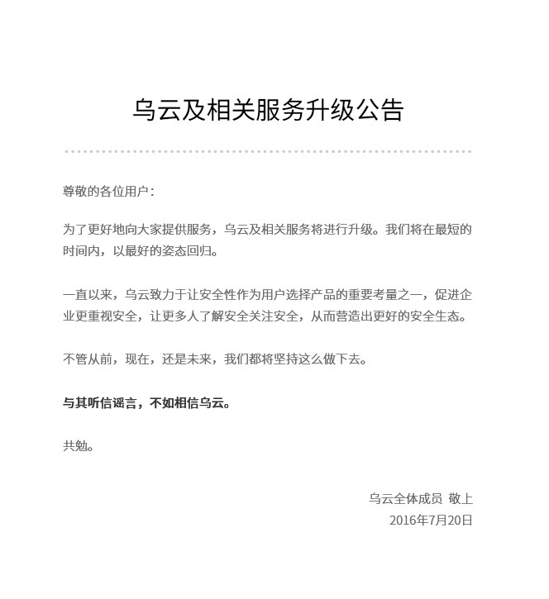
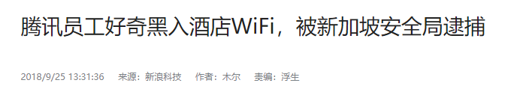
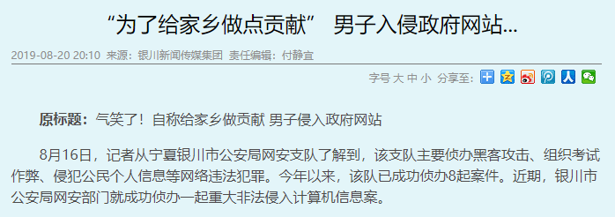

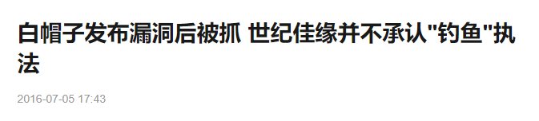
个人可以进行渗透测试吗？
“非常感谢提交漏洞和对XXXX的支持，我们已第一时间将漏洞修复完毕，并抓捕了你”
Notes:
https://www.zhihu.com/question/330190966
https://www.zhihu.com/question/47775182

Slide 12

个人可以进行渗透测试吗？
第二十六条 开展网络安全认证、检测、风险评估等活动，向社会发布系统漏洞、计算机病毒、网络攻击、网络侵入等网络安全信息，应当遵守国家有关规定。
第二十七条 任何个人和组织不得从事非法侵入他人网络、干扰他人网络正常功能、窃取网络数据等危害网络安全的活动；不得提供专门用于从事侵入网络、干扰网络正常功能及防护措施、窃取网络数据等危害网络安全活动的程序、工具；明知他人从事危害网络安全的活动的，不得为其提供技术支持、广告推广、支付结算等帮助。
Notes:
http://www.cac.gov.cn/2016-11/07/c_1119867116_2.htm

Slide 13

个人可以进行渗透测试吗？
第二百八十五条
违反国家规定，侵入国家事务、国防建设、尖端科学技术领域的计算机信息系统的，处三年以下有期徒刑或者拘役。
第二百八十六条
违反国家规定，对计算机信息系统功能进行删除、修改、增加、干扰，造成计算机信息系统不能正常运行，后果严重的，处五年以下有期徒刑或者拘役；后果特别严重的，处五年以上有期徒刑。
违反国家规定，对计算机信息系统中存储、处理或者传输的数据和应用程序进行删除、修改、增加的操作，后果严重的，依照前款的规定处罚。
故意制作、传播计算机病毒等破坏性程序，影响计算机系统正常运行，后果严重的，依照第一款的规定处罚。
第二百八十七条
利用计算机实施金融诈骗、盗窃、贪污、挪用公款、窃取国家秘密或者其他犯罪的，依照本法有关规定定罪处罚。
Notes:
http://www.cac.gov.cn/2016-11/07/c_1119867116_2.htm

Slide 14

个人可以进行渗透测试吗？
第二十九条 有下列行为之一的，处5日以下拘留；情节较重的，处5日以上10日以下拘留：
（一）违反国家规定，侵入计算机信息系统，造成危害的；
（二）违反国家规定，对计算机信息系统功能进行删除、修改、增加、干扰，造成计算机信息系统不能正常运行的；
（三）违反国家规定，对计算机信息系统中存储、处理、传输的数据和应用程序进行删除、修改、增加的；
（四）故意制作、传播计算机病毒等破坏性程序，影响计算机信息系统正常运行的。
Notes:
http://www.cac.gov.cn/2016-11/07/c_1119867116_2.htm

Slide 15
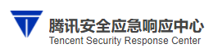
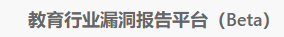











个人可以进行渗透测试吗？
未授权即违法
在各大 SRC 提交漏洞
务必认真研读平台的白帽子手册（守则）
守法第一，责任为先
Notes:
http://www.pentest-standard.org/index.php/PTES_Technical_Guidelines

Slide 16

回归合法的渗透测试，万事俱备，上安服！
目标明确，模拟攻击开始
Notes:
http://www.pentest-standard.org/index.php/PTES_Technical_Guidelines

Slide 17
渗透测试实践步骤
信息搜集（最重要）
域名搜集
IP 及 IP 段搜集
善用搜索引擎（如 google、bing；网络组件：shodan、fofa、zoomeye）
Github 收集
弱点端口扫描（Nmap）
ftp（21）
ssh（22）
telnet（23）
mysql（3306）/mssql（1433）
rsync（837）
tomcat、jboss（8080）
weblogic（7001）
fastcgi（9000）等等

Slide 18
渗透测试实践步骤
敏感信息泄露
列目录
源码打包文件泄露（web.rar、1.zip 等）
日志文件泄露（*.log）
/.svn、/.git 源码泄露、gitlab 的 /explore/projects 泄露等
黑盒/白盒测试
SQL 注入
XSS（存储/反射）
任意文件上传
文件包含/读取/下载
越权（水平/垂直）
CSRF/SSRF
远程代码执行（RCE）
XML实体注入（XXE）等

Slide 19
渗透测试实践步骤
密码碰撞
Top-username-500
Top-password-10
应用默认口令如“admin”、“123456”
社工库撞库，自动密码生成
获取shell
任意文件上传获取shell
文件解析错误获取shell
MSSQL 注入，权限 sa，xp_cmdshell 获取 shell 等等
权限提升
权限维持
Crontab 定时反弹 shell

Slide 20
渗透测试实践步骤
内网渗透
和在外网渗透一样，相比于外网测试，优势在于绕过了防火墙，并且内网更加脆弱
网段的探测（traceroute、arp –a、cat /etc/hosts等）
更关注于如 Zabbix 这种能直接获取权限的系统
搜集源码进行白盒审计
内网反弹/转发（lcx、ssh 反向代理等）
正向代理（reGeorg、tunna、reDuh 等）
域渗透（请参见 tomato 大佬的《windows内网域渗透杂谈.pdf》）
痕迹清理
Notes:
https://bl4ck.in/penetration/2017/03/20/windows%E5%86%85%E7%BD%91%E6%B8%97%E9%80%8F%E6%9D%82%E8%B0%88.html

Slide 21
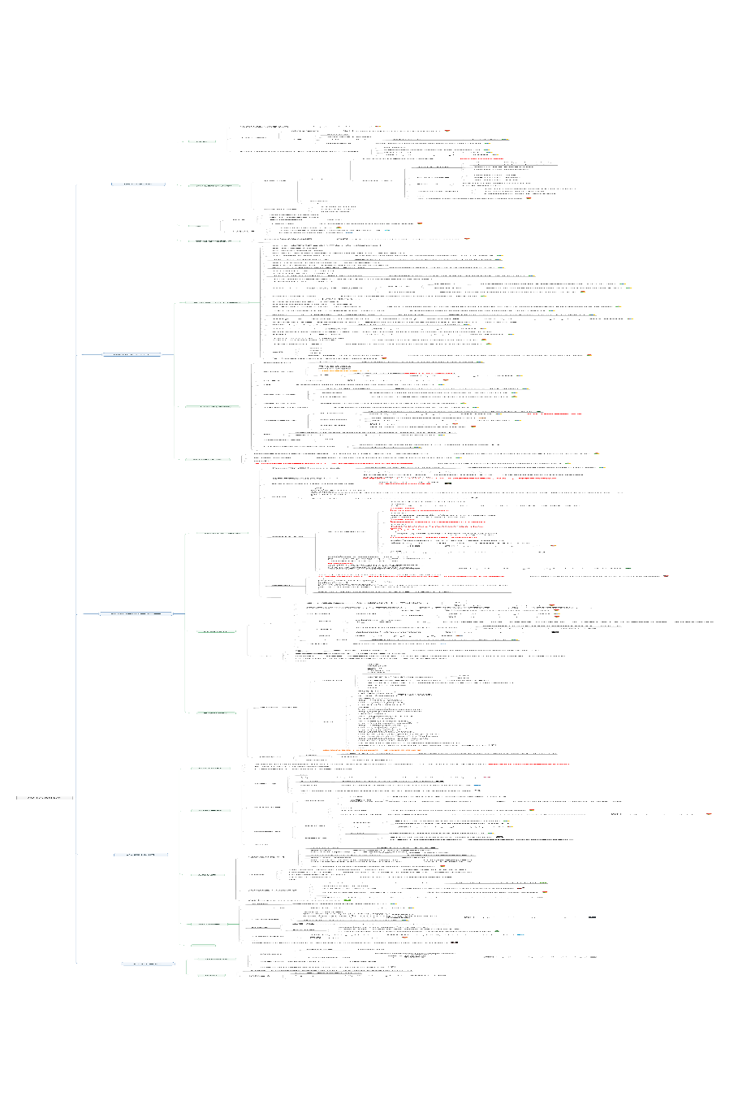
渗透测试实践步骤
一图总结

Slide 22
目录
1
渗透测试基本背景
2
渗透测试流程
3
常见漏洞与攻击方式
3
案例分享

Slide 23
常见漏洞与攻击方式简介
上靶场
Notes:
https://bl4ck.in/penetration/2017/03/20/windows%E5%86%85%E7%BD%91%E6%B8%97%E9%80%8F%E6%9D%82%E8%B0%88.html

Slide 24
目录
1
渗透测试基本背景
2
渗透测试流程
3
常见漏洞与攻击方式
3
案例分享

Slide 25
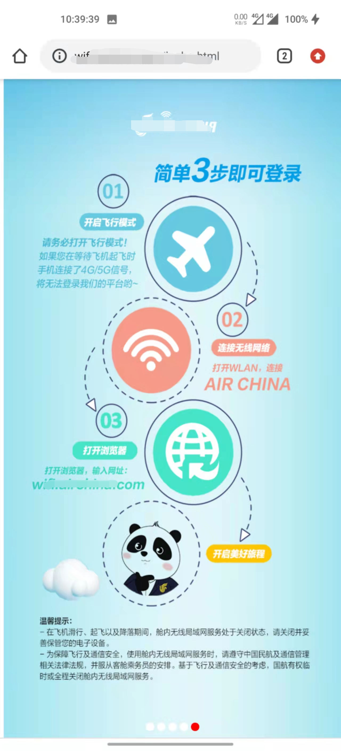
真实案例 – 某航机载娱乐系统
一次普通的出差路上，飞机上发现某航的机载娱乐系统似乎还不错
开启了机载 Web 服务，支持访问本地服务器上的静态资源
支持空地互联，通过卫星接入互联网

Slide 26
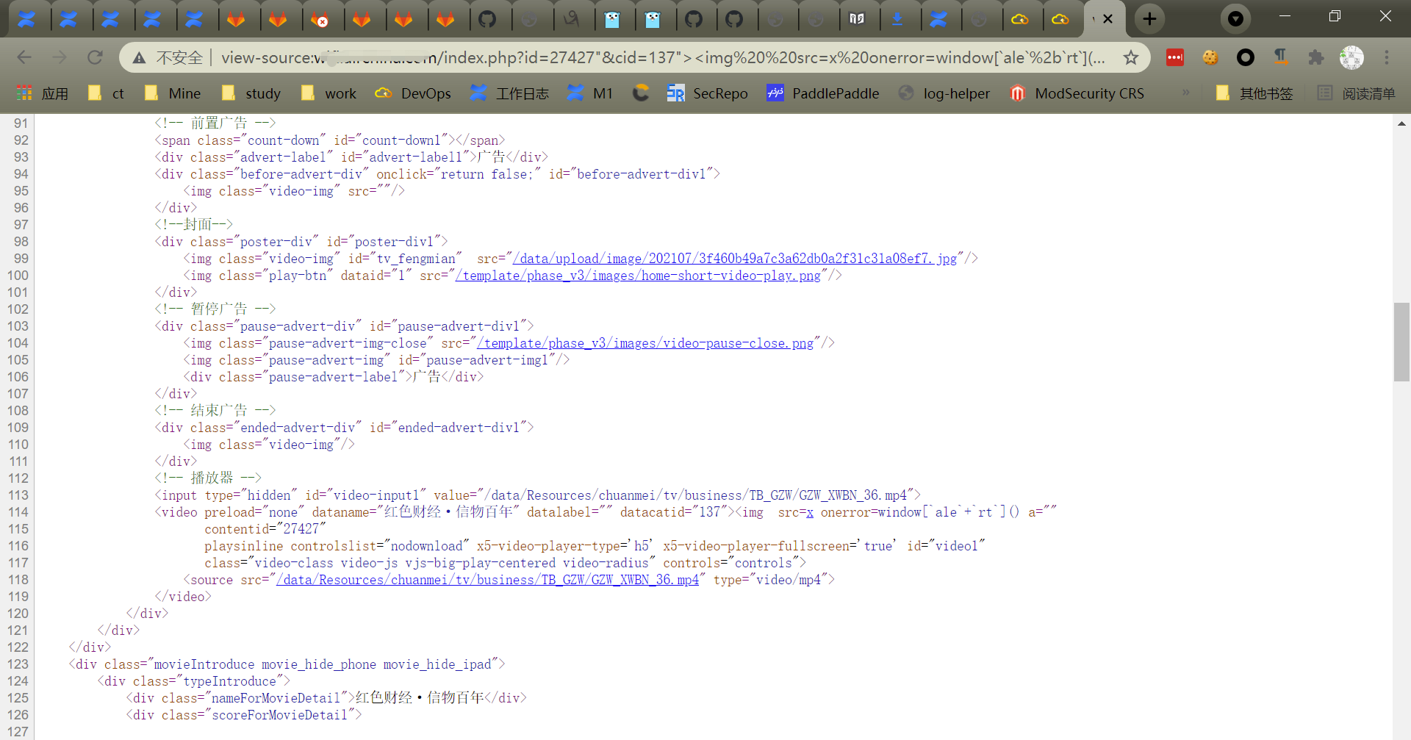
真实案例 – 某航机载娱乐系统
似乎有 XSS 漏洞的风险
过滤了单双引号
没过滤反引号
id 参数过滤得比较严格
cid 参数过滤得不严格

Slide 27
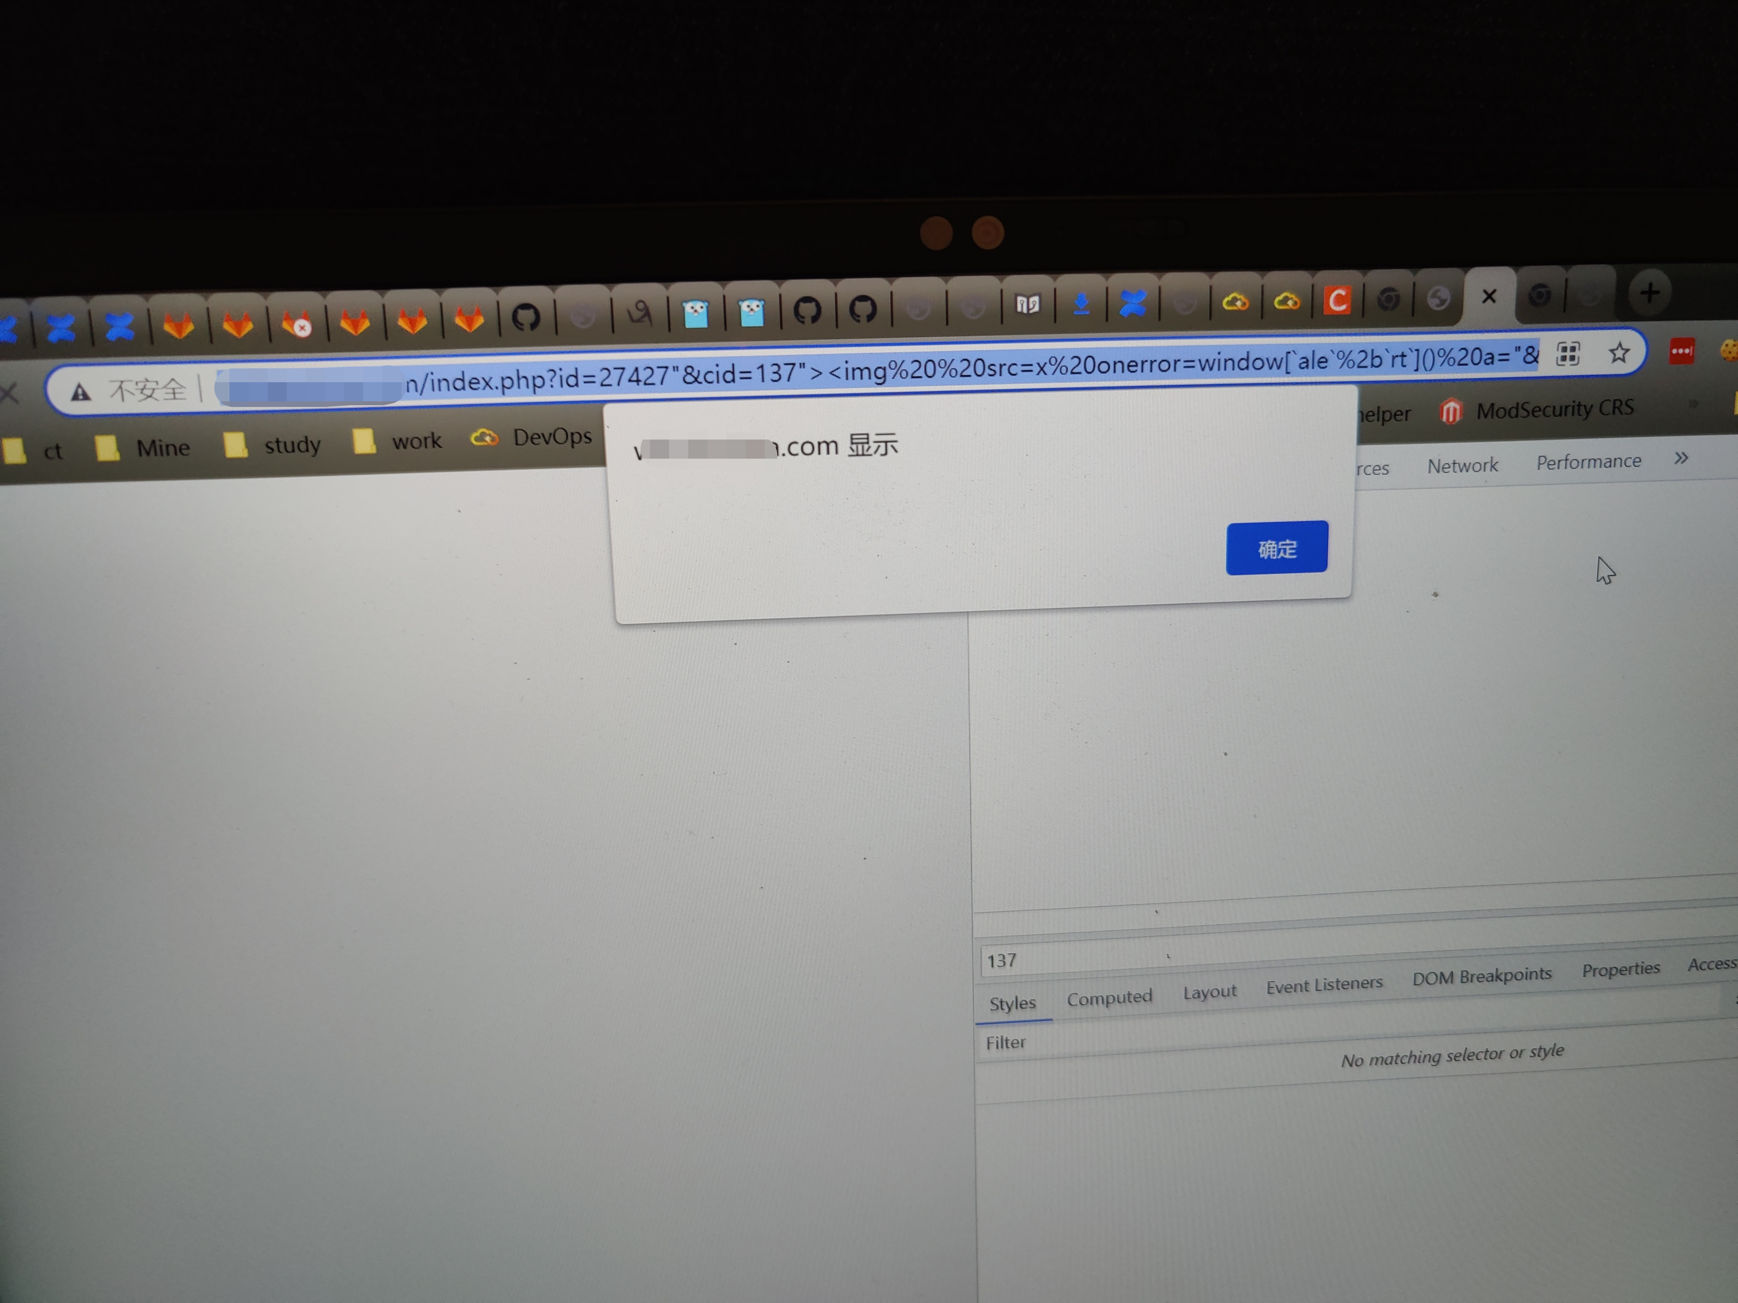
真实案例 – 某航机载娱乐系统
成功执行

Slide 28
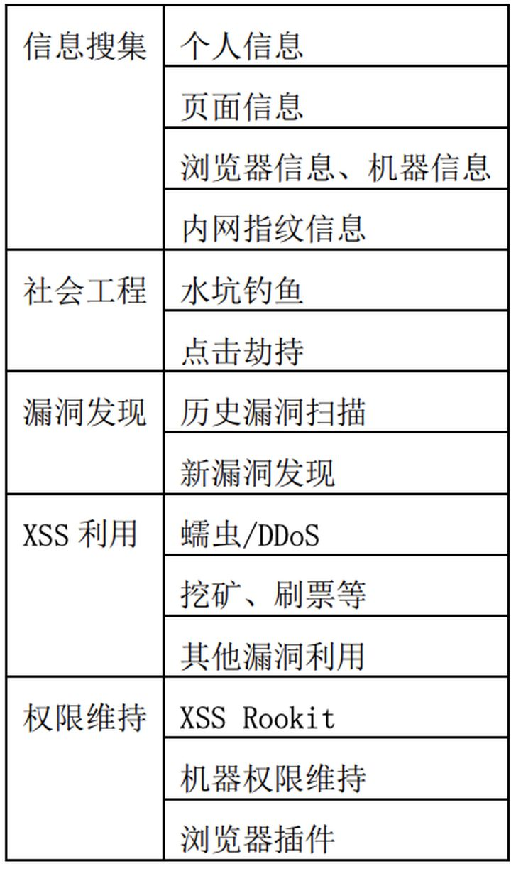
真实案例 – 某航机载娱乐系统
XSS 攻击是老生常谈但容易被忽视的漏洞之一，似乎 XSS 攻击能力很弱？如何进行后续利用？
Notes:
https://zhuanlan.zhihu.com/p/299678160

Slide 29
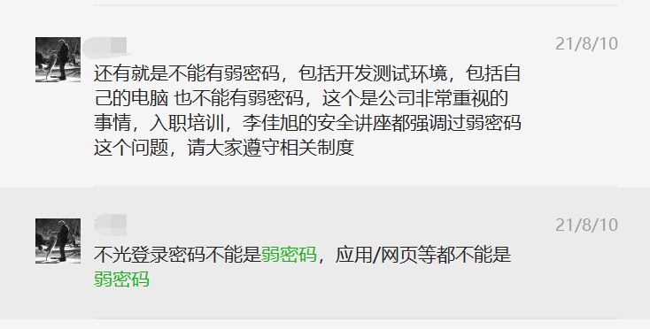
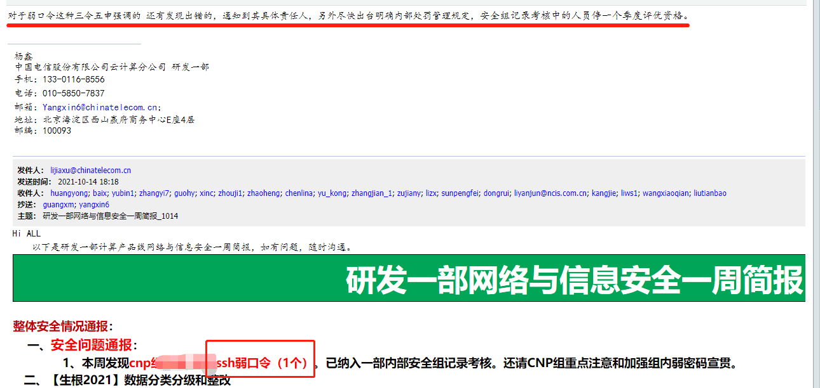
真实案例 -“脆弱”的电影院
为什么公司如此重视弱口令？

Slide 30

故事前情提要
一个风和日丽的周末，小 D 同学闲来无事独自去看个电影。
“诶呦～来早了半小时，好无聊。”
“电影院信号好差”
“对了有无线，来，连一波～”

Slide 31
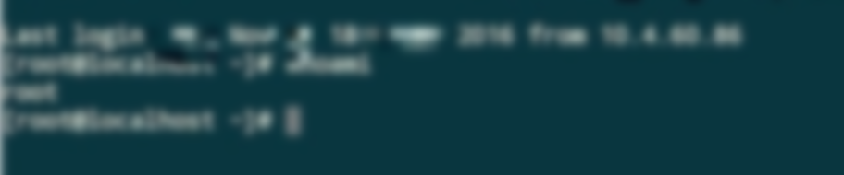

故事前情提要
观摩一波网络
手机端下个 tranceroute + Nmap
Traceroute 发现网段：x.x.x.0/24
Nmap 扫扫扫
Open 22/SSH
下载个 SSH 连接工具，root/123456 试一下
看完电影加个 Crontab 回家睡觉

Slide 32
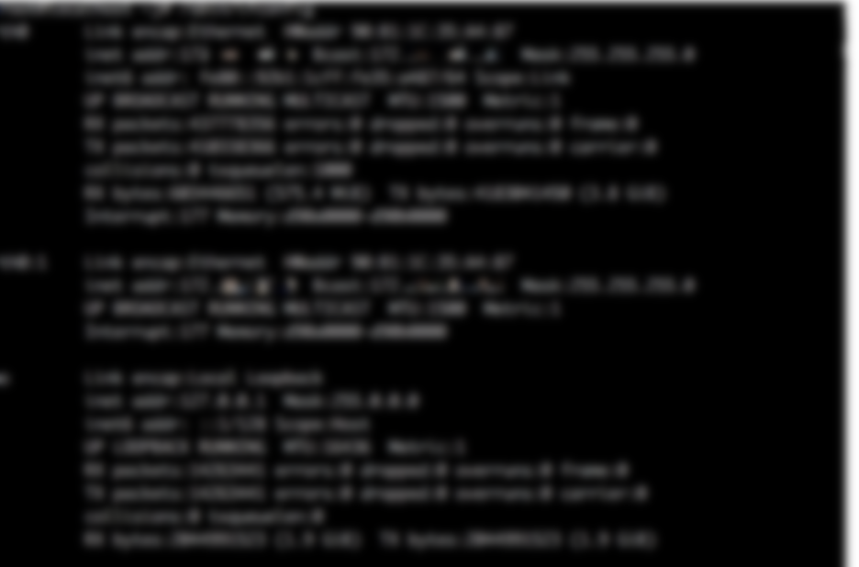
看一看，瞧一瞧，收一收 (信息收集)
网络基础信息

Slide 33
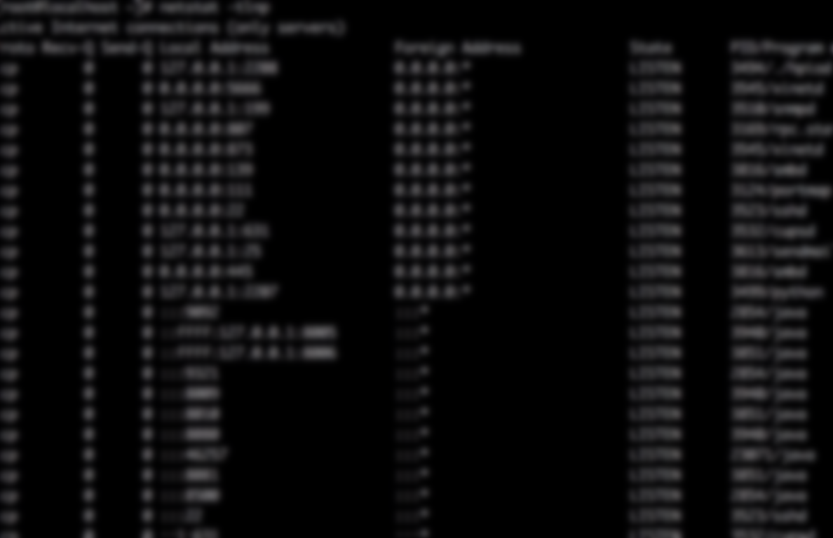
看一看，瞧一瞧，收一收 (信息收集)
网络基础信息

Slide 34
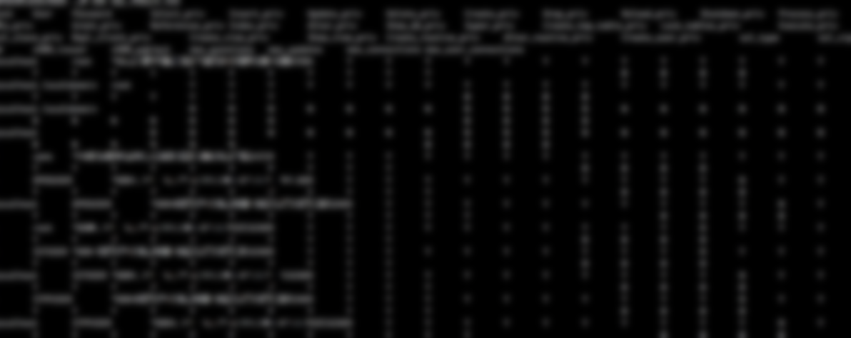
看一看，瞧一瞧，收一收 (信息收集)
看到个 sql_result.txt
翻到了数据库密码：
root/xxxServerxxxx

Slide 35
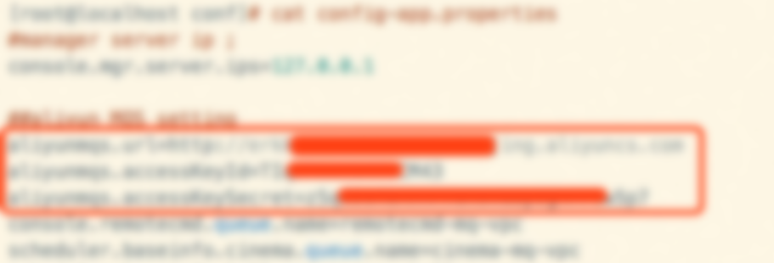
看一看，瞧一瞧，收一收 (信息收集)
找到 config-app.properties 文件
泄露阿里 OSS Key

Slide 36
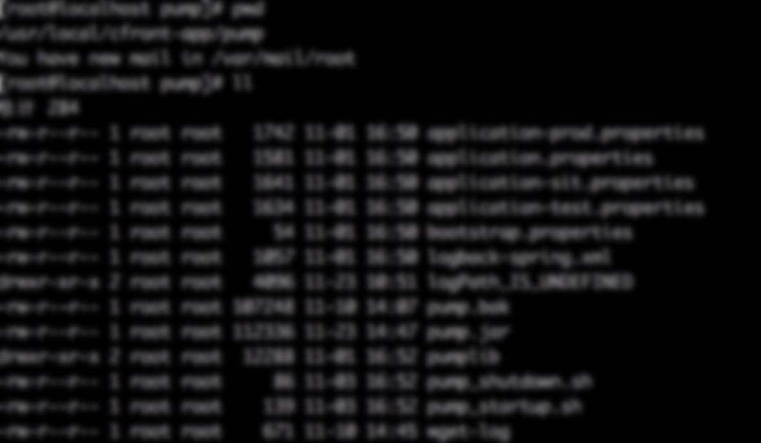
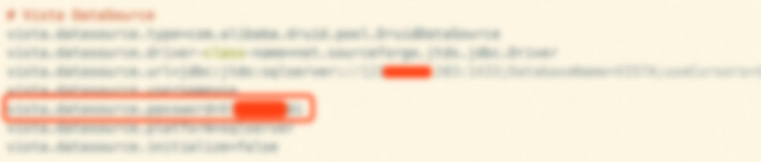
看一看，瞧一瞧，收一收 (信息收集)
找到 application-prod.properties 文件
泄露 SQLServer 的 sa 密码

Slide 37
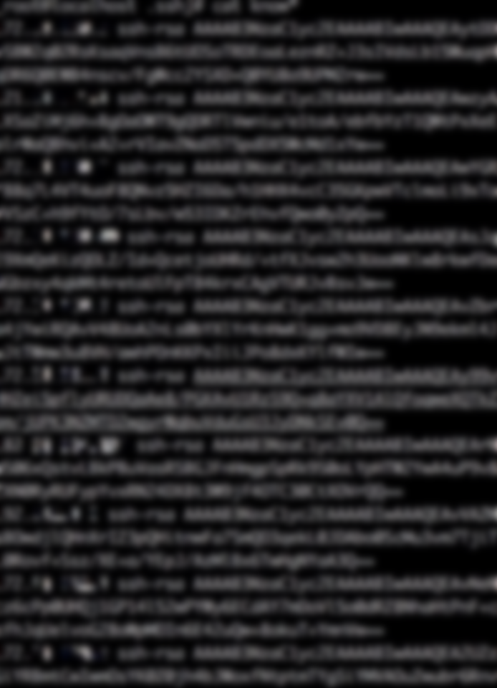

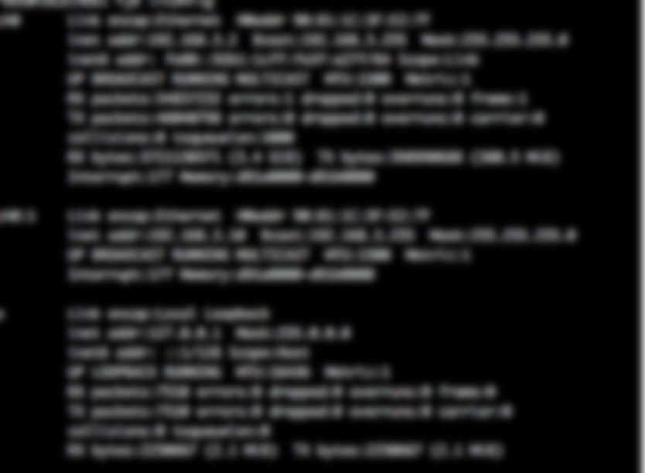
看一看，瞧一瞧，收一收 (信息收集)
发现个192.168.3.2，尝试 ssh+123456，由于 Crontab 反弹的 shell，所以无法 SSH，所以先转发一下。

Slide 38
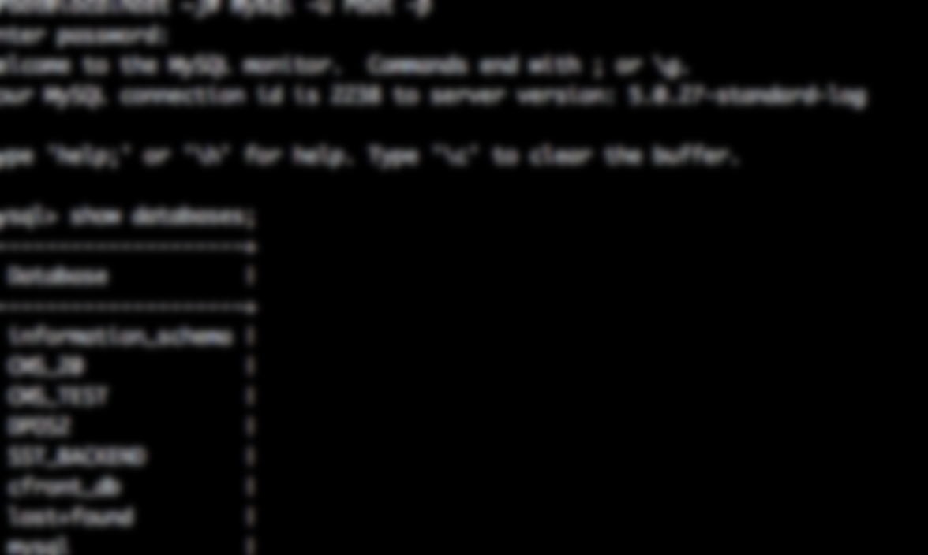
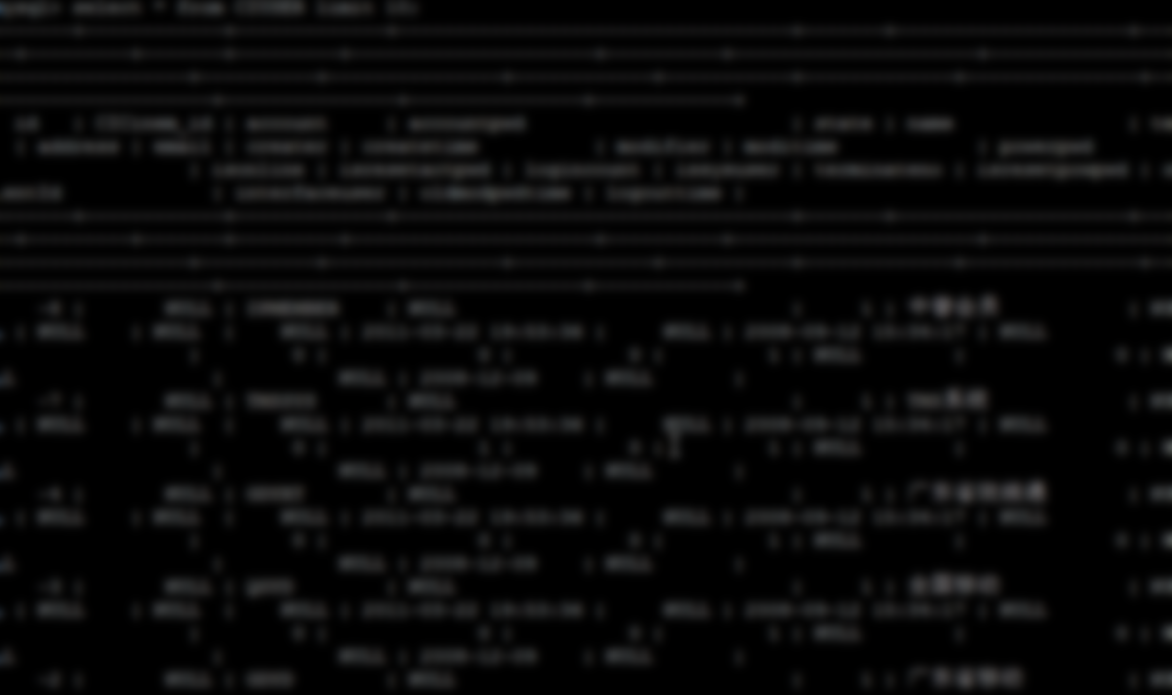
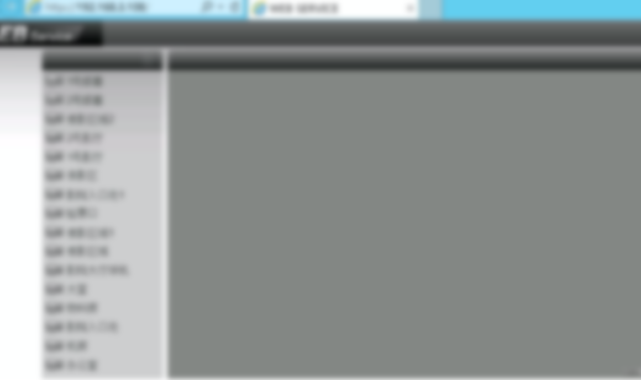
看一看，瞧一瞧，收一收 (信息收集)

Slide 39
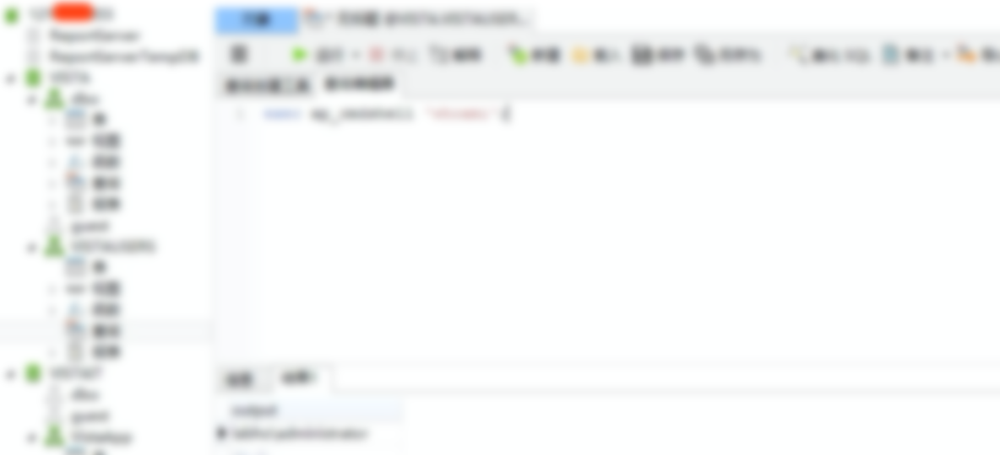
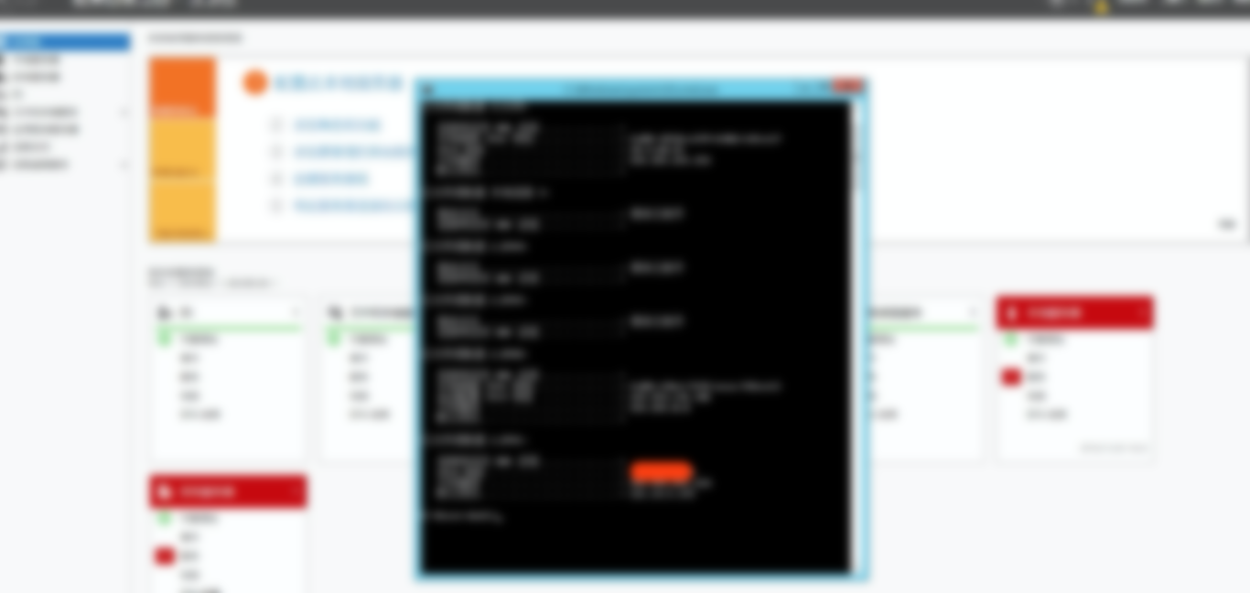
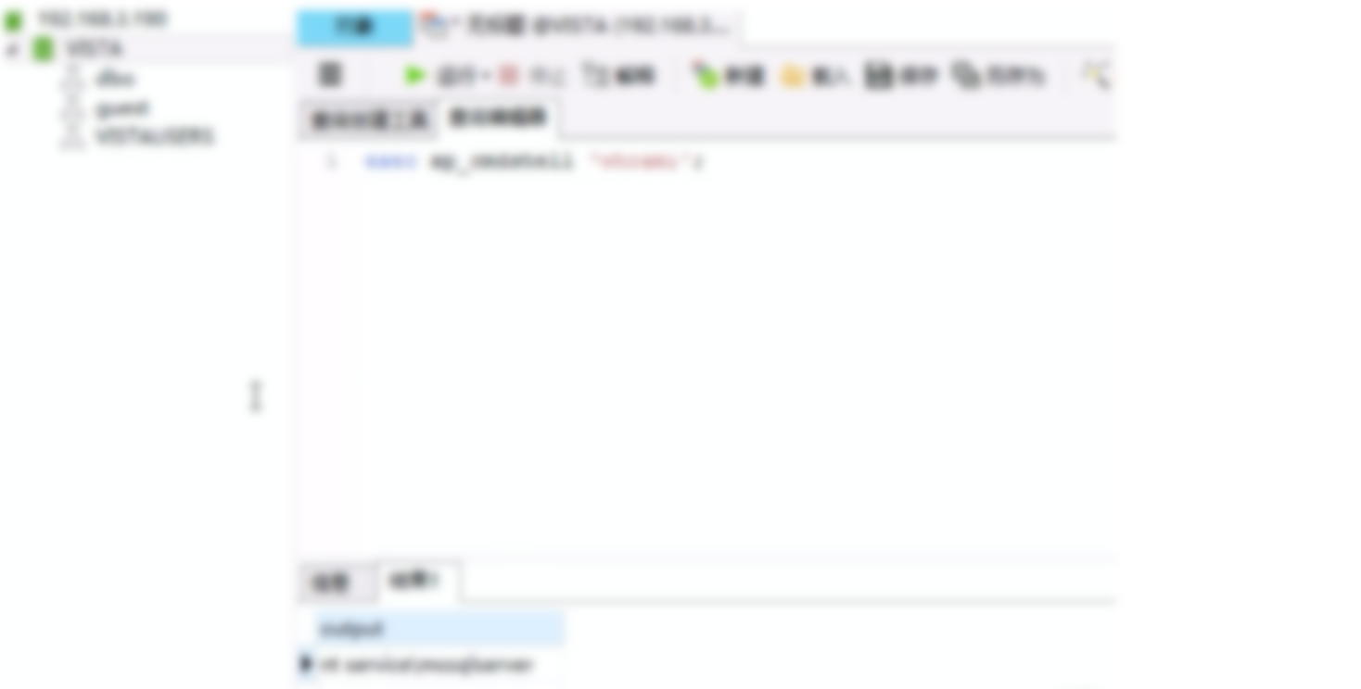
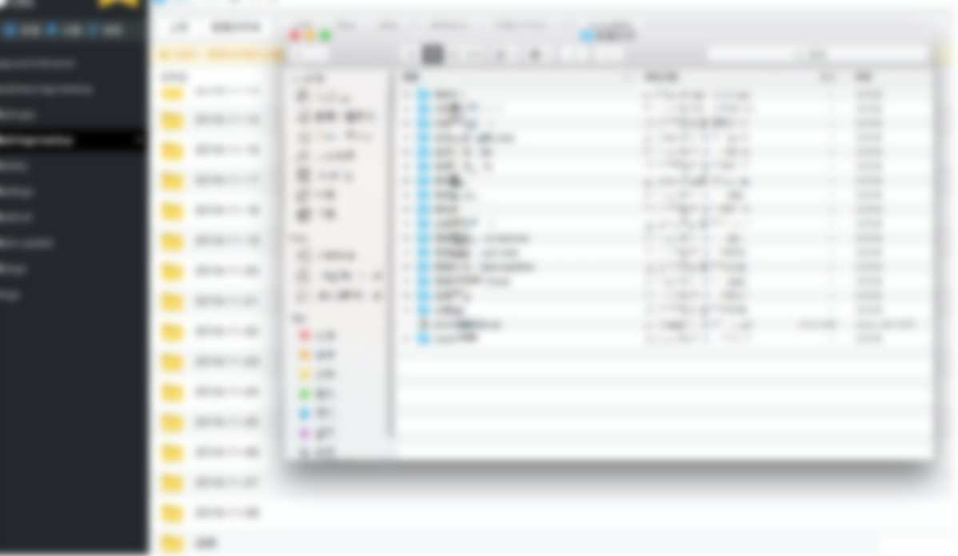
看一看，瞧一瞧，收一收 (信息收集)

Slide 40
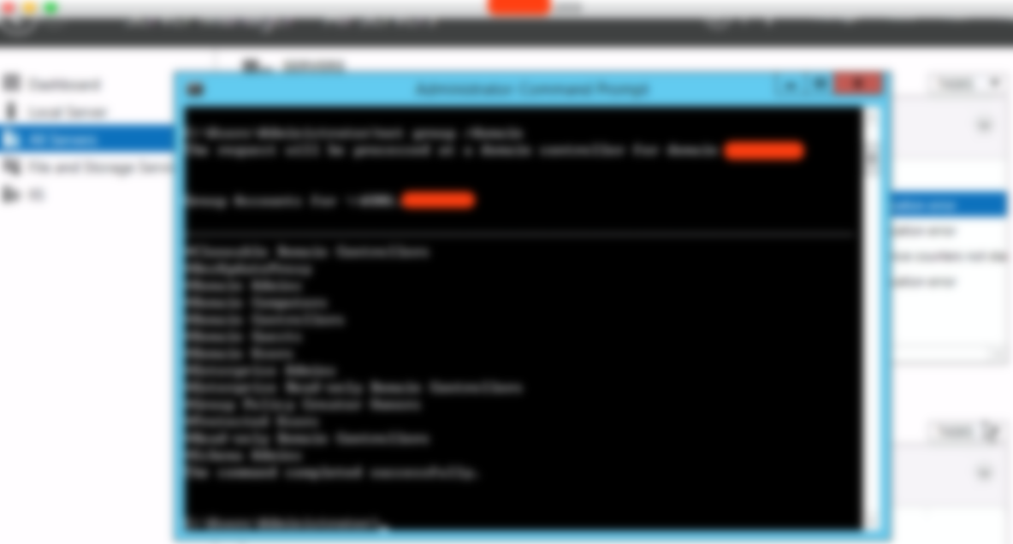
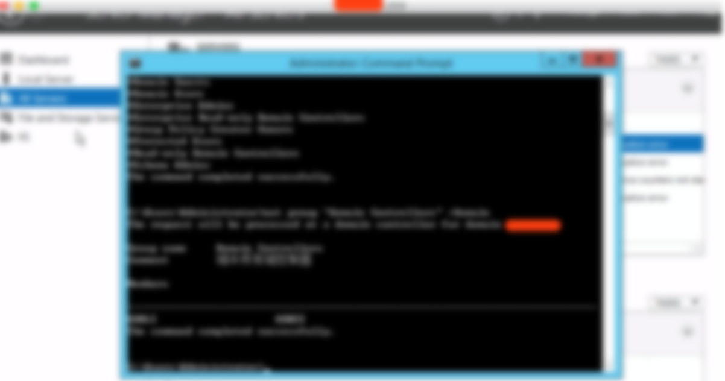
拿域控
IP 为 203 这台 net group /domain 成功说明在域内，并查看域控主机

Slide 41
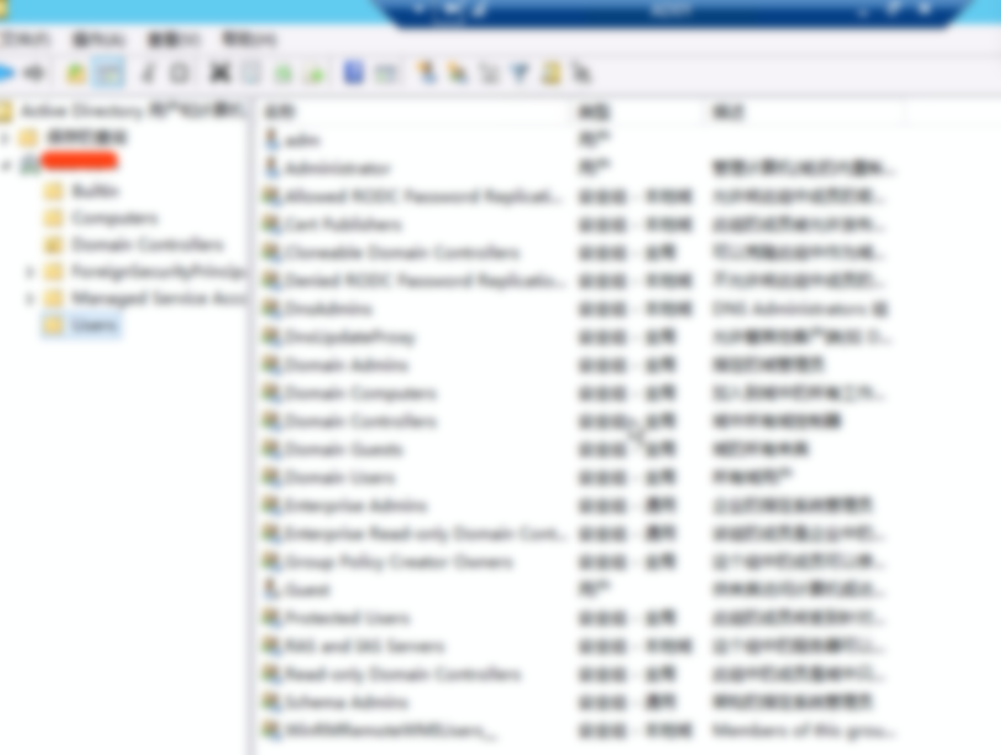
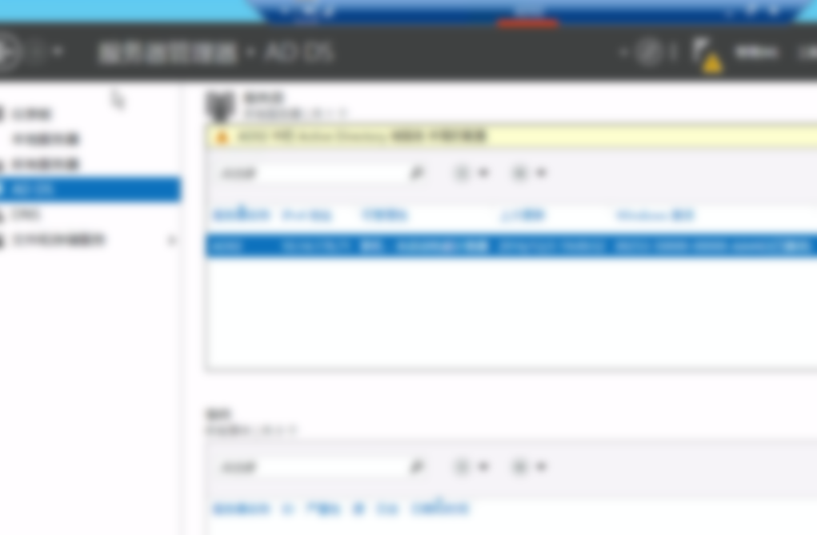
拿域控
通用密码拿下域控（其它细节省略…）

Slide 42
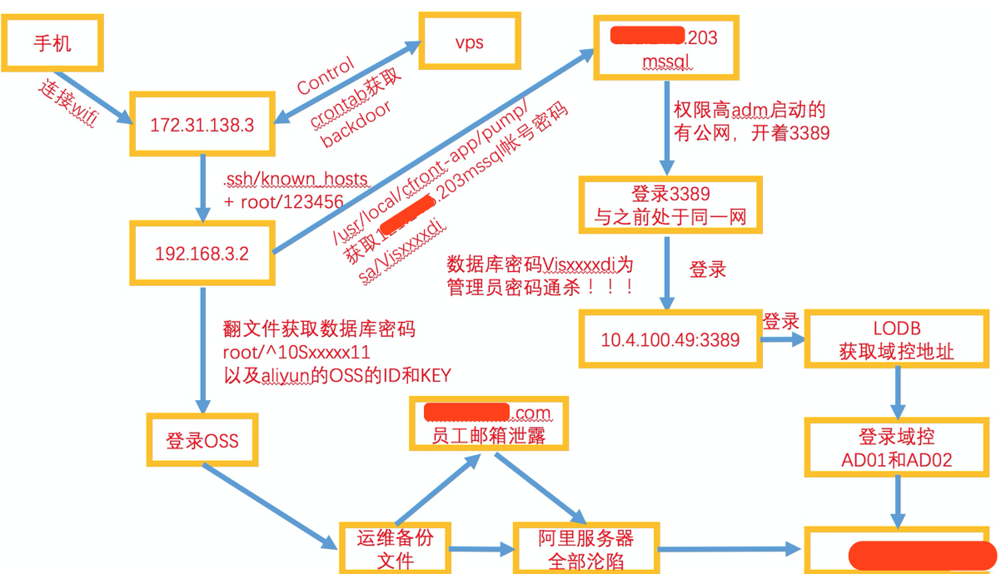
整体流程

Slide 43
资料汇总
PTES-渗透测试执行标准
http://www.pentest-standard.org/index.php/Main_Page
漏洞靶场
https://github.com/digininja/DVWA
XSS 利用方式
https://zhuanlan.zhihu.com/p/299678160
Linux 权限维持
https://www.cnblogs.com/-mo-/p/12337766.html
网络安全其他参考材料
https://devops.ctyun.cn/wiki/pages/viewpage.action?pageId=38666494
https://www.zhihu.com/question/371464541/answer/1495014590

Slide 44
请批评指正！
2021.10.25

